Slide 1
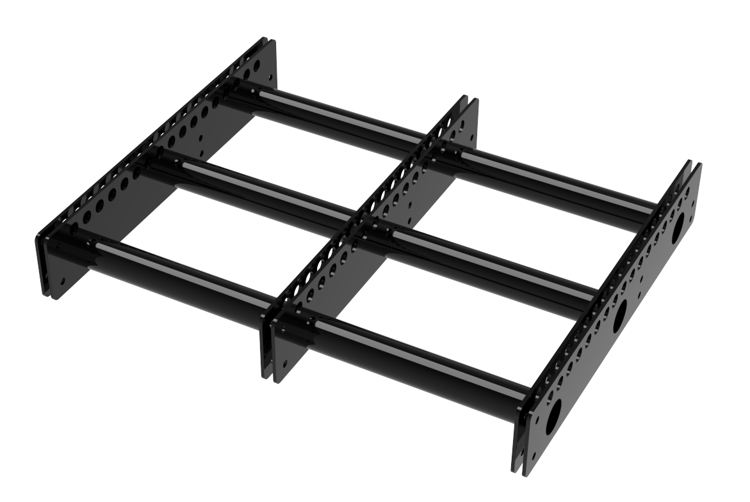
SPEAKER BRAKET MVK-208BMP
라인어레이 스피커를 고정하기 위한 브래킷 입니다.
최대하중 1t을 견딜 수 있는 강한 STEEL 재질로 되어 있습니다.
Model | MVK-208BMP
재질 | Steel
최대하중 | 1000 kg (±10% )
외형 (W x H x D) | 724 x 108 x 600 mm (±10% )
중량 | 19.6 kg (±10%)

